Slide 1

Las 10 Heurísticas de Jakob Nielsen
Principios de Diseño para una Usabilidad de Clase Mundial
Optimizando la Experiencia del Usuario (UX) desde 1994

Slide 2

El Pilar del Diseño Centrado en el Usuario
Jakob Nielsen formuló estos principios como una "regla general" para evaluar interfaces. No son reglas rígidas, sino guías para asegurar que el sistema sea fácil de usar y aprender.

Slide 3



¿QUÉ ES UNA EVALUACIÓN HEURÍSTICA?
A diferencia de las pruebas con usuarios, la evaluación heurística depende del criterio de especialistas para predecir fallos de diseño antes de que lleguen al usuario final.
Inspección Experta
Es un método de inspección de usabilidad donde expertos examinan la interfaz y juzgan su cumplimiento con principios establecidos (heurísticas).
Eficiente en costo-beneficio
Resultados rápidos
Identifica problemas críticos

Slide 4



VISIBILIDAD Y MUNDO REAL
#01 Visibilidad del Sistema
#02 Mundo Real
El sistema debe mantener informado al usuario sobre lo que ocurre mediante retroalimentación en tiempo real.
El sistema debe hablar el idioma del usuario, con conceptos familiares en lugar de términos técnicos.
Ejemplo: Iconos de papelera, carrito de compras.
Ejemplo: Barras de progreso, estados de carga.

Slide 5

LIBERTAD Y CONSISTENCIA
#03 Control y Libertad
Los usuarios necesitan una "salida de emergencia" clara cuando eligen funciones por error. Deben poder deshacer y rehacer acciones.
Punto de Falla Común
Interfaces que fuerzan al usuario a completar un flujo largo sin opción de cancelar o volver atrás (H3).
#04 Consistencia
Los usuarios no deben dudar si diferentes palabras o acciones significan lo mismo. Sigue las convenciones de la plataforma.
Botones que cambian de lugar o de color según la página (H4).

Slide 6

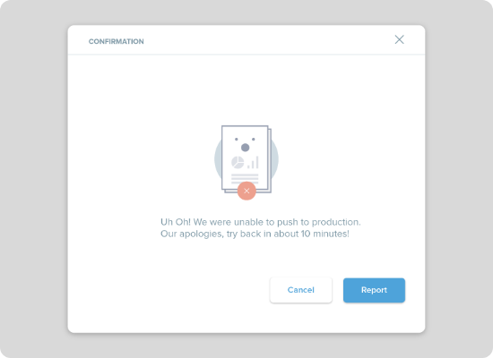
PREVENCIÓN Y RECONOCIMIENTO
#05 Prevención de Errores
Es mejor un diseño que prevenga problemas antes de que ocurran. Elimina condiciones propensas a errores.
#06 Reconocer vs Recordar
Minimiza la carga de memoria haciendo visibles objetos y acciones. El usuario no debe recordar información de una parte a otra.

Slide 7
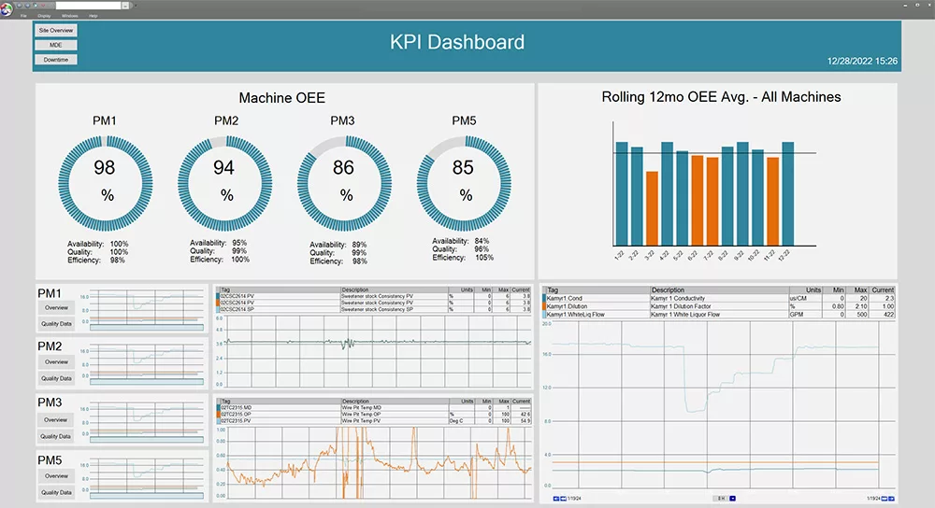
FLEXIBILIDAD Y MINIMALISMO
#07 Eficiencia de Uso
Los aceleradores (atajos) para usuarios expertos mejoran la velocidad sin estorbar al novato.
#08 Diseño Minimalista
Los diálogos no deben contener información irrelevante. Cada unidad extra compite con la información necesaria.

Slide 8
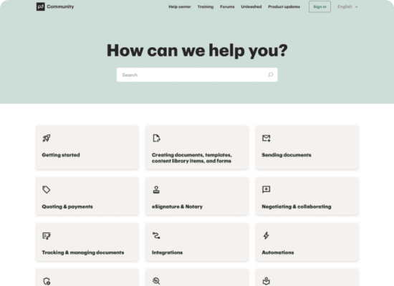
ERRORES Y DOCUMENTACIÓN
#09 Recuperación de Errores
Los mensajes de error deben ser en lenguaje simple, indicar el problema exacto y sugerir una solución constructiva.
#10 Ayuda y Documentación
Aunque el sistema sea intuitivo, la ayuda debe ser fácil de buscar, enfocada en la tarea y con pasos concretos.

Slide 9
ESCALA DE SEVERIDAD DE NIELSEN
Nivel | Clasificación | Descripción | Prioridad
4 | Catástrofe | Imperativo corregirlo antes del lanzamiento. | Crítica
3 | Mayor | Dificultad alta para completar tareas. | Alta
2 | Menor | Problema leve, prioridad baja de corrección. | Baja
1 | Cosmético | Solo se arregla si sobra tiempo. | Muy Baja

Slide 10
METODOLOGÍA DE EVALUACIÓN
1. Alcance
2. Expertos
3. Inspección
4. Informe
Definir objetivos y áreas a evaluar.
Seleccionar entre 3 y 5 evaluadores.
Evaluación independiente por cada experto.
Consolidar hallazgos y severidad.

Slide 11
CHECKLIST DE USABILIDAD
¿El usuario sabe qué está pasando en todo momento?
¿La interfaz está libre de distracciones visuales?
¿Los iconos son universales o familiares?
¿Los atajos de teclado funcionan para expertos?
¿Hay un botón de "Cancelar" o "Deshacer"?
¿Los mensajes de error explican cómo solucionar?
¿Se previene la entrada de datos erróneos?
¿La documentación es fácil de encontrar?

Slide 12
¿Preguntas?
Transformando interfaces en experiencias memorables.
Jakob Nielsen - 10 Heurísticas de Usabilidad

Slide 13




IMAGE SOURCES
https://media.istockphoto.com/id/2223334525/vector/folder-deletion.jpg?s=612x612&w=0&k=20&c=ULxXjxMzwzaDbcxX_UvCYldhBKsBcRGL3omkZG5SbrM=
Source: www.istockphoto.com
https://cdn.dribbble.com/userupload/20495158/file/original-9d88089050c610d25a644e005ddd2c68?resize=400x0
Source: dribbble.com
https://www.justinmind.com/wp-content/uploads/2024/10/progress-bar-ui-heading.png
Source: www.justinmind.com
https://saaslandingpage.com/wp-content/uploads/2023/10/11-pandadoc@2x-680x510.png
Source: saaslandingpage.com

